Slide 1
工业网络系统的控制-传输联合性能分析
报告人：张 颖
导 师：陈彩莲 教授
2020年2月18日

Slide 2
目录 Contents
1
研究背景及现状
2
主要研究内容
一般网络控制系统的控制-传输联合性能分析
离散顺序系统的卡尔曼滤波与节能设计分析
工业复杂干扰环境的分类与控制-传输性能分析
3
总结与展望

Slide 3
目录 Contents
1
研究背景及现状
2
主要研究内容
一般网络控制系统的控制-传输联合性能分析
离散顺序系统的卡尔曼滤波与节能设计分析
工业复杂干扰环境的分类与控制-传输性能分析
3
总结与展望

Slide 4
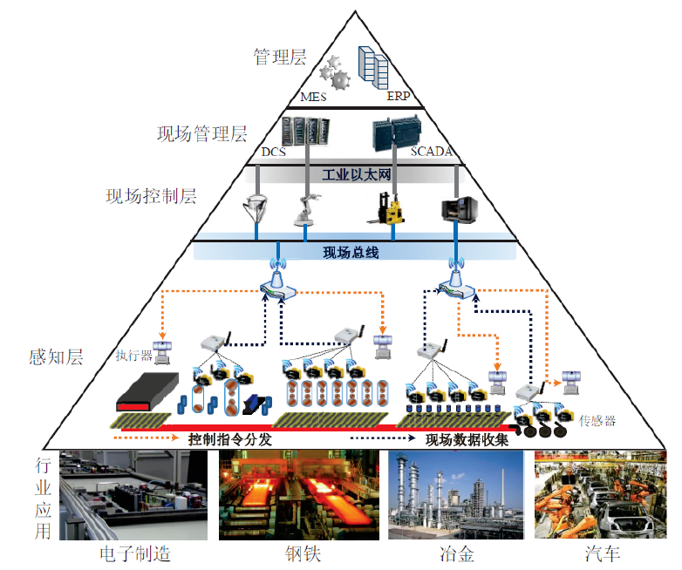



课题背景
网络化作为新一轮工业革命和技术革新的核心之一，为现代工业生产带来了巨变！
工业现场环境复杂、高温高湿不利于大规模有线网络的部署。
无线网络可以节约90%的成本！
此外，无线网络的优点还包括：灵活性强、无盲区覆盖和无间断监控等。
无线传感器网络解决方案是新型工业的趋势之一！
物联网节点的感知、传输和计算能力将高度集成化，未来网络架构将出现革命性演变，形成感知-通信-计算-控制协同融合网络。
图1 工业场景中的网络系统架构
Notes:
工业现场广泛分布的控制器、传感器和执行器设备数量的不断增加，网络化程度越来越高，为现代工业生产带来了巨大的变化。然而工业场景内复杂密集的设备分布以及高温高湿的物理环境，不适合大规模有线网络的部署；根据艾默生生产管理部门的调研和分析，使用无线网络可以节约高达90%的成本；并且相比较有线网络，无线网络还具有实现无盲区覆盖和无间断监控的优点。­因此，大型跨国技术调查询问公司TechNavio 在“2014-2018 全球工业自动控制市场的调查报告”中给出了“无线传感器网络解决方案是新兴工业趋势之一”的结论。因此，随着物联网节点感知、传输和计算能力的集成化程度越来越高，未来网络架构将会出现革命性的演变，形成感知-通信-计算-控制协同融合网络，并且全球工程前沿2019的报告将“感知-通信-计算-控制协同融合的理论与方法”列为“top10 工程研究眼前的课题之一”，然而其理论基础部分几乎处于空白状态！

Slide 5
课题背景
网络化作为新一轮工业革命和技术革新的核心之一，为现代工业生产带来了巨变！
工业现场环境复杂、高温高湿不利于大规模有线网络的部署。
无线网络可以节约90%的成本！
此外，无线网络的优点还包括：灵活性强、无盲区覆盖和无间断监控等。
无线传感器网络解决方案是新型工业的趋势之一！
物联网节点的感知、传输和计算能力将高度集成化，未来网络架构将出现革命性演变，形成感知-通信-计算-控制协同融合网络。
“感知-通信-计算-控制协同融合的理论与方法”做为“Top 10 工程研究前沿”课题之一，其基础理论部分几乎处于空白状态！
图1 工业场景中的网络系统架构
Notes:
并且全球工程前沿2019的报告将“感知-通信-计算-控制协同融合的理论与方法”列为“top10 工程研究眼前的课题之一”，然而其理论基础部分几乎处于空白状态！

Slide 6
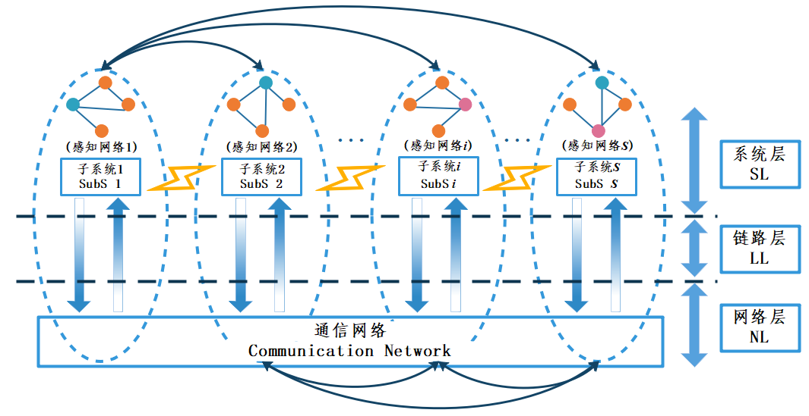
课题背景
融合了感知网络、通信网络和工业控制网络的工业网络系统(Industrial Network System, INS) 是研究工业场景下“感知-传输-计算-控制协同融合理论与方法” 的一种有效架构，受到了广泛的关注^{[1-10]}。
控制性能研究
稳定性
控制代价
估计性能研究
估计精度
传输性能研究
传输能耗
干扰影响研究
图2 工业网络系统结构图
Notes:
因此，如图所示的融合了感知网络、通信网络和工业控制网络的工业网络系统是由我们中心提出的研究工业场景下“感知-通信-计算-控制协同融合理论与方法”的一种有效架构，并且受到了广泛关注！；

Slide 7
课题背景
融合了感知网络、通信网络和工业控制网络的工业网络系统(Industrial Network System, INS) 是研究工业场景下“感知-传输-计算-控制协同融合理论与方法” 的一种有效架构，受到了广泛的关注^{[1-10]} 。
控制性能研究^{[1]}
稳定性
控制代价
估计性能研究^{[2]}
估计精度
传输性能研究
传输能耗
干扰影响研究
图2 工业网络系统结构图
Notes:
对于工业系统而言，控制系统的稳定性是最为重要且基础的要求。对于控制性能的研究主要包括控制系统的稳定性和控制代价；如图所示，工业网络系统内由多个子系统，子系统之间可能具有某种相关联系，子系统的控制性能受到感知网络对系统状态的测量与感知，感知信息的融合与估计越接近真实值、那么依赖反馈、前馈信息的控制系统的控制效果就越好；此外，由于无线传输的不确定性，丢包和时延使得对于估计性能的研究变得越来越重要。

Slide 8
课题背景
融合了感知网络、通信网络和工业控制网络的工业网络系统(Industrial Network System, INS) 是研究工业场景下“感知-传输-计算-控制协同融合理论与方法” 的一种有效架构，受到了广泛的关注^{[1-10]} 。
控制性能研究^{[1]}
稳定性
控制代价
估计性能研究^{[2]}
估计精度
传输性能研究^{[3]}
传输能耗
干扰影响研究
图2 工业网络系统结构图
Notes:
由电池供电的传感器节点或者通过振动发电等方式获得的能量资源是有限的，因此节约传输能耗、延长传感器网络的使用寿命对于节能减排、提高工厂经济效益具有明显的意义！

Slide 9
课题背景
融合了感知网络、通信网络和工业控制网络的工业网络系统(Industrial Network System, INS) 是研究工业场景下“感知-传输-计算-控制协同融合理论与方法” 的一种有效架构，受到了广泛的关注^{[1-10]} 。
控制性能研究^{[1]}
稳定性
控制代价
估计性能研究^{[2]}
估计精度
传输性能研究^{[3]}
传输能耗
干扰影响研究^{[4]}
图2 工业网络系统结构图
Notes:
最后，由于无线网络暴露在广泛的空间范围内，尽管带来了前述的诸多优点，但是由于工业环境中高背景噪声、强电磁干扰、电力电子设备复杂密集等特点，使得无线传输的可靠性极易受到影响，然而传输可靠性对估计性能、控制性能以及传输能耗有着极其重要的影响，因此，研究干扰对工业网络系统的影响是十分必要的！

Slide 10
工业网络系统研究现状
给定控制系统稳定性约束，从通信角度设计
传输协议，以节约传输能耗^{[5]}
调度策略，以充分利用网络资源^{[6]}
给定通信协议，从控制角度设计
针对网络时延、丢包的控制器^{[7]}
针对丢包、测量噪声的估计器^{[8]}
给定控制-传输（通信）联合性能函数，研究
给定信道下的传输功率最优分配方法^{[9]}
超可靠-低时延传输时的控制-通信平均能耗^{[10]}
工业复杂环境干扰对系统性能的影响^{[4]}
给定控制/通信约束，
从通信/控制的角度设计算法等满足约束。
由于工业网络系统中控制系统和传输网络性能的紧密耦合关系，系统的综合性能可能允许进一步提高。
缺少控制器的优化；
控制和通信的直接相加忽略了二者数量级的巨大差距；
鲜少有具体的工业应用场景；
无线传输干扰的影响分析。
缺少对干扰的分类以及干扰对控制-传输联合性能的影响。
Notes:
针对工业网络系统已经有了一些研究，主要分为两类：控制约束下的通信传输机制设计；在给定通信传输机制下设计控制器或估计器提高控制系统的稳定性。约束的设计

Slide 11
工业网络系统研究现状
给定控制系统稳定性约束，从通信角度设计
传输协议，以节约传输能耗^{[5]}
调度策略，以充分利用网络资源^{[6]}
给定通信协议，从控制角度设计
针对网络时延、丢包的控制器^{[7]}
针对丢包、测量噪声的估计器^{[8]}
给定控制-传输（通信）联合性能函数，研究
给定信道下的传输功率最优分配方法^{[9]}
超可靠-低时延传输时的控制-通信平均能耗^{[10]}
工业复杂环境干扰对系统性能的影响^{[4]}
给定控制/通信约束，
从通信/控制的角度设计算法等满足约束。
由于工业网络系统中控制系统和传输网络性能的紧密耦合关系，系统的综合性能可能允许进一步提高。
缺少控制器的优化；
控制和通信的直接相加忽略了二者数量级的巨大差距；
鲜少有具体的工业应用场景；
无线传输干扰的影响分析。
缺少对干扰的分类以及干扰对控制-传输联合性能的影响。
Notes:
针对工业网络系统已经有了一些研究，主要分为两类：控制约束下的通信传输机制设计；在给定通信传输机制下设计控制器或估计器提高控制系统的稳定性。约束的设计

Slide 12
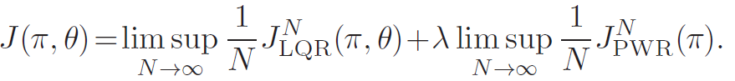
工业网络系统研究现状
给定控制系统稳定性约束，从通信角度设计
传输协议，以节约传输能耗^{[5]}
调度策略，以充分利用网络资源^{[6]}
给定通信协议，从控制角度设计
针对网络时延、丢包的控制器^{[7]}
针对丢包、测量噪声的估计器^{[8]}
给定控制-传输（通信）联合性能函数，研究
给定信道下的传输功率最优分配方法^{[9]}
超可靠-低时延传输时的控制-通信平均能耗^{[10]}
工业复杂环境干扰对系统性能的影响^{[4]}
给定控制/通信约束，
从通信/控制的角度设计算法等满足约束。
由于工业网络系统中控制系统和传输网络性能的紧密耦合关系，系统的综合性能可能允许进一步提高。
缺少控制器的优化；
控制和通信的直接相加忽略了二者数量级的巨大差距；
鲜少有具体的工业应用场景；
无线传输干扰的影响分析。
缺少对干扰的分类以及干扰对控制-传输联合性能的影响。
Notes:
针对工业网络系统已经有了一些研究，主要分为两类：控制约束下的通信传输机制设计；在给定通信传输机制下设计控制器或估计器提高控制系统的稳定性。约束的设计

Slide 13
工业网络系统研究现状
给定控制系统稳定性约束，从通信角度设计
传输协议，以节约传输能耗^{[5]}
调度策略，以充分利用网络资源^{[6]}
给定通信协议，从控制角度设计
针对网络时延、丢包的控制器^{[7]}
针对丢包、测量噪声的估计器^{[8]}
给定控制-传输（通信）联合性能函数，研究
给定信道下的传输功率最优分配方法^{[9]}
超可靠-低时延传输时的控制-通信平均能耗^{[10]}
工业复杂环境干扰对系统性能的影响^{[4]}
给定控制/通信约束，
从通信/控制的角度设计算法等满足约束。
由于工业网络系统中控制系统和传输网络性能的紧密耦合关系，系统的综合性能可能允许进一步提高。
缺少控制器的优化；
控制和通信的直接相加忽略了二者数量级的巨大差距；
鲜少有具体的工业应用场景；
无线传输干扰的影响分析。
缺少对干扰的分类以及干扰对控制-传输联合性能的影响。
Notes:
针对工业网络系统已经有了一些研究，主要分为两类：控制约束下的通信传输机制设计；在给定通信传输机制下设计控制器或估计器提高控制系统的稳定性。约束的设计

Slide 14
目录 Contents
1
研究背景及现状
2
主要研究内容
一般网络控制系统的控制-传输联合性能分析
离散顺序系统的卡尔曼滤波与节能设计分析
工业复杂干扰环境的分类与控制-传输性能分析
3
总结与展望

Slide 15
主要研究内容
一般网络控制系统的控制-传输联合性能分析
最小化单个时隙传输能耗的信道-系统配对算法
给出了具有α-指数衰减的LQR控制器
基于钢厂出炉传送锟道，给出了离散顺序系统的估计与节能设计分析
设计了离散顺序系统的不确定传输下的分布式卡尔曼滤波
以钢厂出炉传送锟道为例，给出了节能方案，计算了节能效果
工业复杂干扰环境的分类和控制-传输性能分析
总结并分析两种干扰环境（弱干扰环境和强干扰环境）对系统性能的不同影响效果。
实验平台验证了工厂设备的开关、物理遮挡等操作会对无线传输产生不可忽视的影响。

Slide 16
目录 Contents
1
研究背景及现状
2
主要研究内容
一般网络控制系统的控制-传输联合性能分析
离散顺序系统的卡尔曼滤波与节能设计分析
工业复杂干扰环境的分类与控制-传输性能分析
3
总结与展望

Slide 17
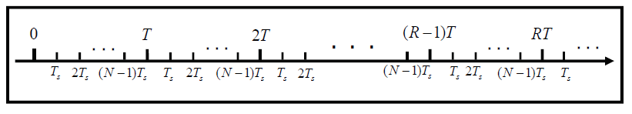
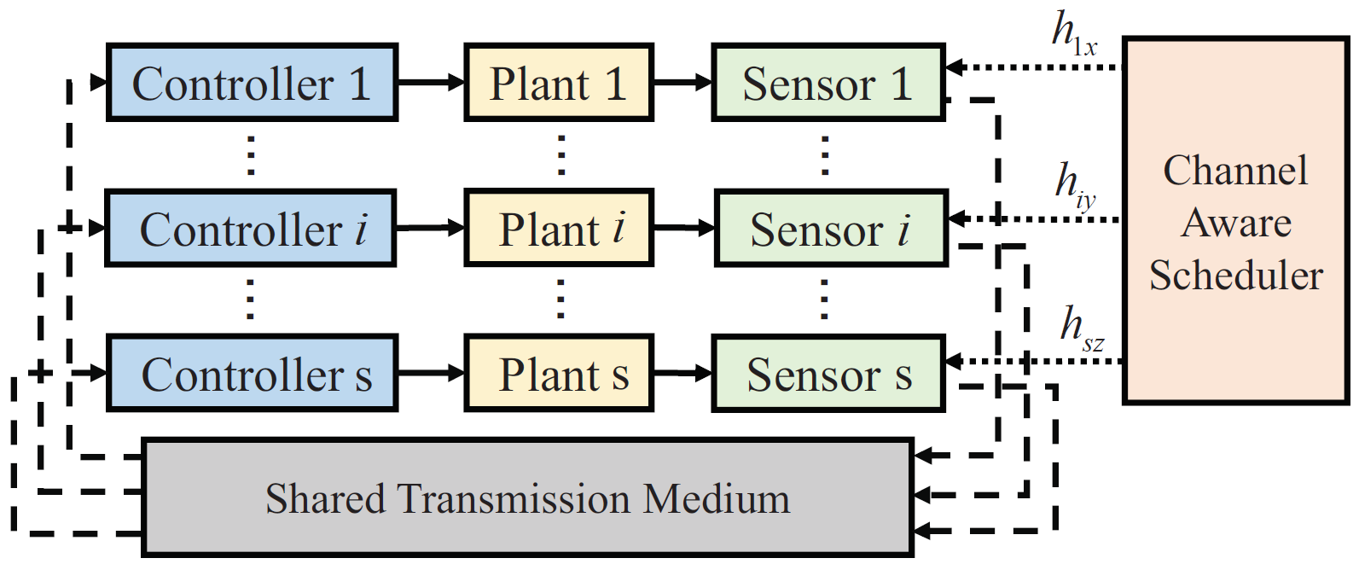
研究内容一 控制-传输联合性能建模
我们创新地提出工业网络系统控制-传输的联合性能函数
Case 1: N=3, 一个时隙内完成传输任务
信道
1 2 3
信道
1 2 3
信道
1 2 3
子系统
1
2
3
Case 2: N=3, 采样周期内完成传输任务
图2 T为一个采样周期，T_{S}为一个传输时隙。其中，T=NT_{S}
子系统
1
2
3
Case 3: N=3, 子系统 3 产生丢包
子系统
1
2
3
定理1. 在一个有S个传感器的采样数据需要通过具有C个信道的共享信道进行传输的系统中，当系统的最大采样周期为T，传感器传输需要的传输时间为T_{S}时，成功解码率的可行域为
其中，ε 是一个大于零的极小的常数。
图3 多子系统网络结构图.
信道感知调度器在每个时隙的开始将信道和系统配对。
表示信道 n 被用来传输系统 m 的数据，其中

Slide 18
研究内容一 控制-传输联合性能建模
我们创新地提出工业网络系统控制-传输的联合性能函数
Case 1: N=3, 一个时隙内完成传输任务
信道
1 2 3
信道
1 2 3
信道
1 2 3
1
2
3
子系统
Case 2: N=3, 采样周期内完成传输任务
图2 T为一个采样周期，T_{S}为一个传输时隙。其中，T=NT_{S}
1
2
3
子系统
Case 3: N=3, 子系统 3 产生丢包
1
2
3
子系统
定理1. 在一个有S个传感器的采样数据需要通过具有C个信道的共享信道进行传输的系统中，当系统的最大采样周期为T，传感器传输需要的传输时间为T_{S}时，成功解码率的可行域为
其中，ε 是一个大于零的极小的常数。
图3 多子系统网络结构图.
信道感知调度器在每个时隙的开始将信道和系统配对。
表示信道 n 被用来传输系统 m 的数据，其中

Slide 19
研究内容一 控制-传输联合性能建模
我们创新地提出工业网络系统控制-传输的联合性能函数
Case 1: N=3, 一个时隙内完成传输任务
信道
1 2 3
信道
1 2 3
信道
1 2 3
1
2
3
子系统
Case 2: N=3, 采样周期内完成传输任务
图2 T为一个采样周期，T_{S}为一个传输时隙。其中，T=NT_{S}
1
2
3
子系统
Case 3: N=3, 子系统 3 产生丢包
1
2
3
子系统
定理1. 在一个有S个传感器的采样数据需要通过具有C个信道的共享信道进行传输的系统中，当系统的最大采样周期为T，传感器传输需要的传输时间为T_{S}时，成功解码率的可行域为
其中，ε 是一个大于零的极小的常数。
图3 多子系统网络结构图.
信道感知调度器在每个时隙的开始将信道和系统配对。
表示信道 n 被用来传输系统 m 的数据，其中

Slide 20
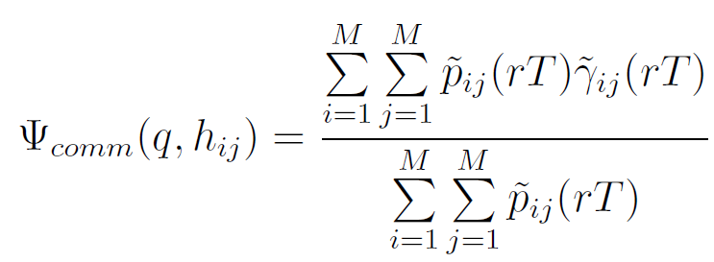
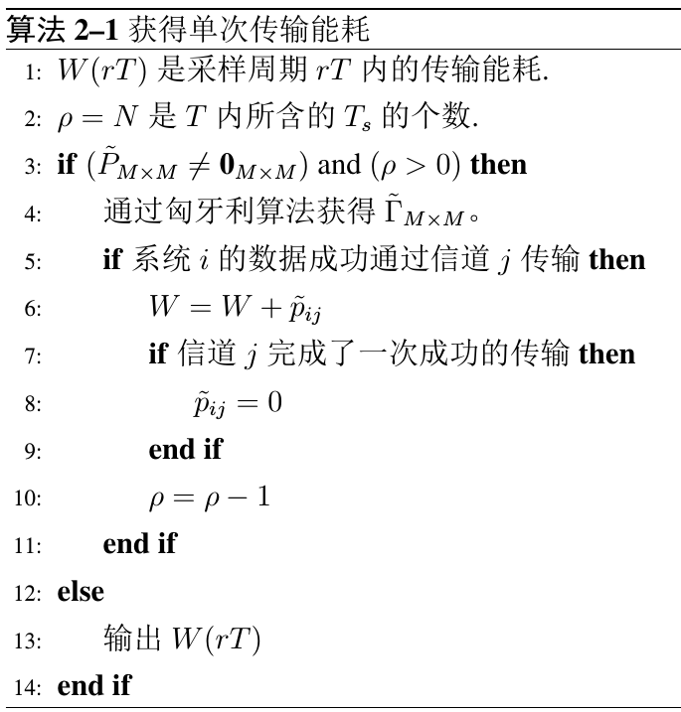
研究内容一 控制-传输联合性能建模
我们创新地提出工业网络系统控制-传输的联合性能函数
有效传输能耗利用率
图2 T为一个采样周期，T_{S}为一个传输时隙。其中，T=NT_{S}
图3 多子系统网络结构图.
信道感知调度器在每个时隙的开始将信道和系统配对。
表示信道 n 被用来传输系统 m 的数据，其中

Slide 21
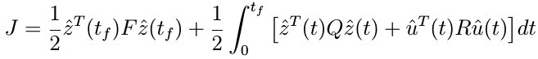
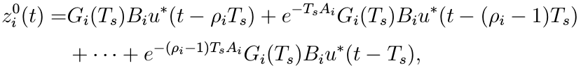
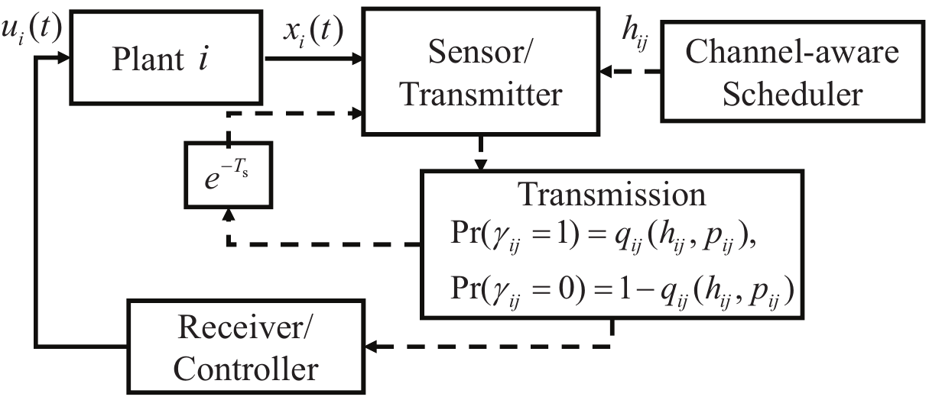
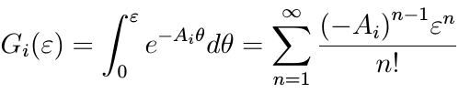
研究内容一 控制-传输联合性能建模
我们考虑一个具有α-指数衰减的渐近稳定系统的LQR控制器设计
目标函数为：
控制器为：
其中，
Riccati 方程为
图4 子系统 i 网络结构图.

Slide 22
研究内容一 控制-传输联合性能建模
基于以上控制器的设计，在RT时间内，控制代价可以写为：
其中L_{z}为衡量系统控制精度的代价函数；L_{u}为衡量控制功率(积分后为能量)的代价函数
令 表示控制精度；
令 表示控制能耗。
与确定性传输相比，使用无线传输的控制代价(控制精度和控制能耗)的增加率表示为：

Slide 23
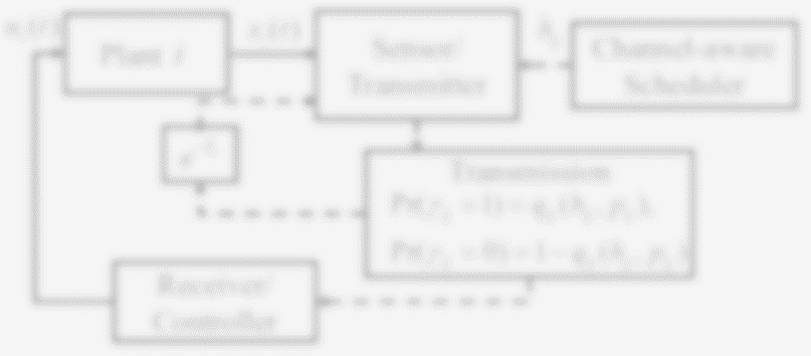

研究内容一 控制-传输联合性能建模
我们考虑一个具有α-指数衰减的渐近稳定系统的LQR控制器设计
目标函数为：
控制器为：
Riccati 方程为
联合传输能耗的有效利用率以及引入无线传输后时延带来的控制代价的增加率给出衡量系统控制-传输联合性能函数为：
其中， 是无线网络系统中传输能量的有效利用率;
是在引入不确定性无线传输之后控制精度的增加率，
是在引入不确定性无线传输之后控制能耗的增加率。
图3 子系统 i 网络结构图.

Slide 24
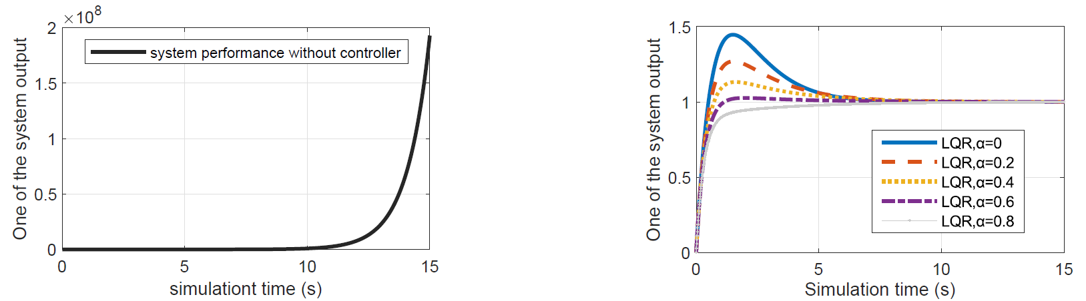
研究内容一 控制-传输联合性能仿真分析
一、α对控制系统稳定性的影响分析
给定一个系统A = [1, 0; 2, 1]，B = [2; 1]，C = 1，Q = 0，R = 1，
图5 无控制器时系统阶跃响应图
图6 不同α, LQR控制的系统阶跃响应图
系统在LQR控制器的作用下趋于稳定。分析上图可知，系统的超调受到 α 的影响。随着 α 增大，系统甚至会表现出过阻尼的现象。选择 α = 0.6 作为接下来仿真分析的衰减速率参数。

Slide 25
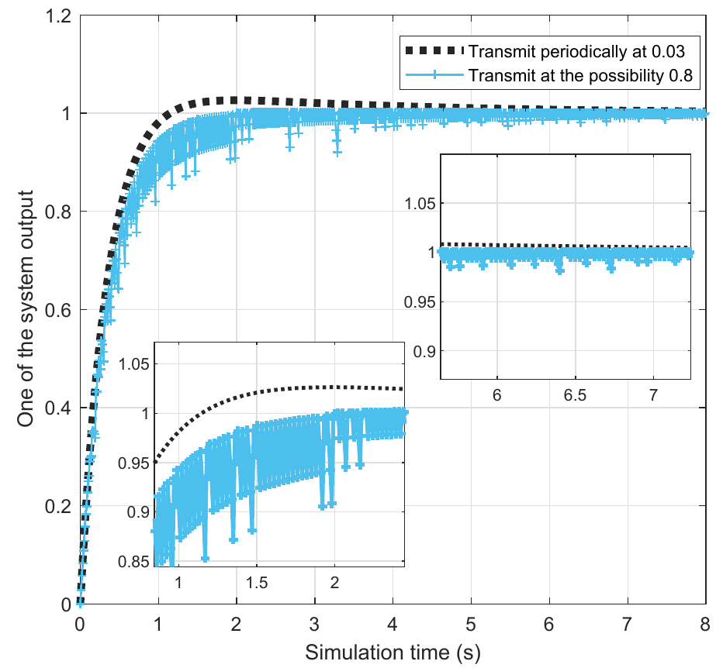
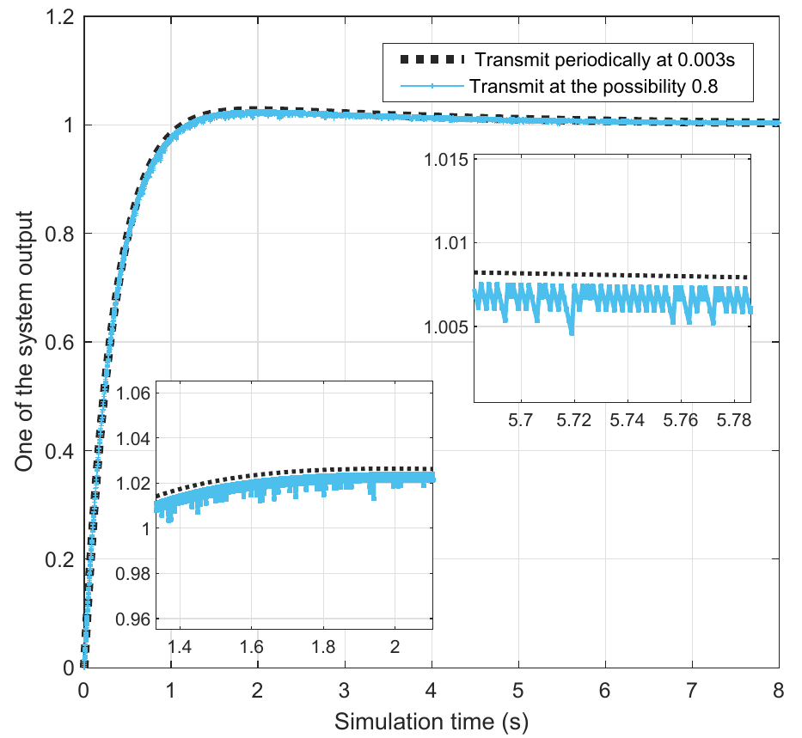
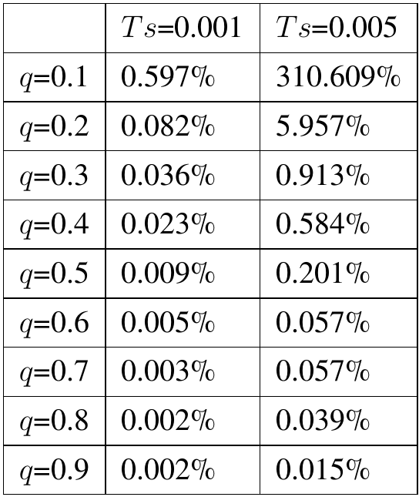
研究内容一 控制-传输联合性能仿真分析
二、通信网络参数对控制系统性能的影响分析——传输时隙T_{S}
表1 N=3, 不同传输时隙、不同成功解码率下状态均方误差增加率
图7 系统阶跃响应: T_{S} =0.01
图8 系统阶跃响应: T_{S} =0.001

Slide 26
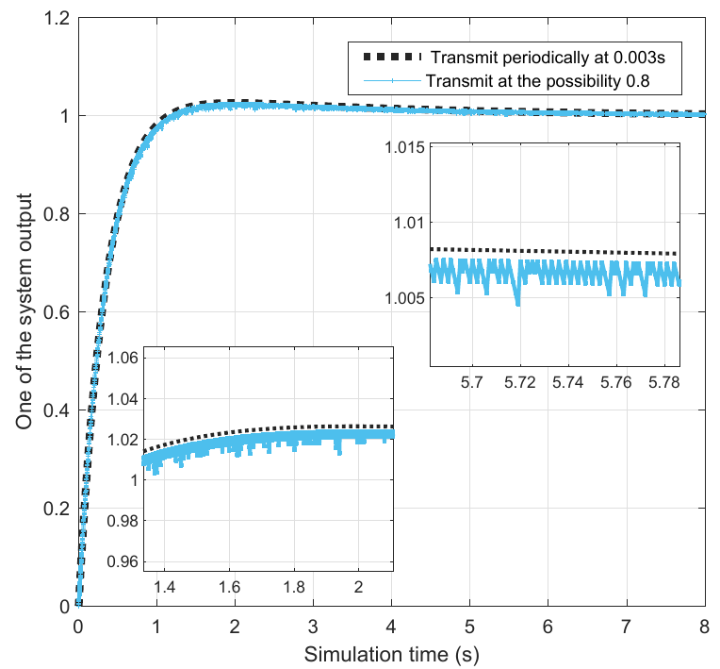
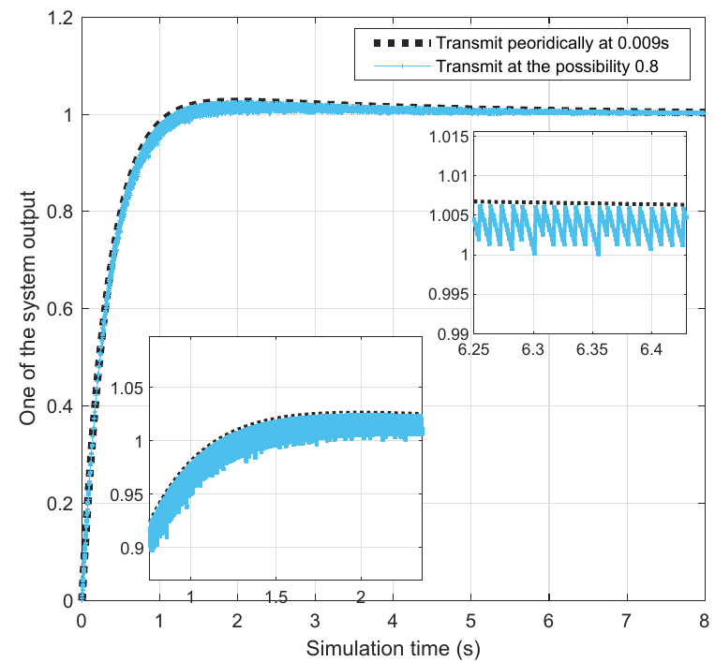
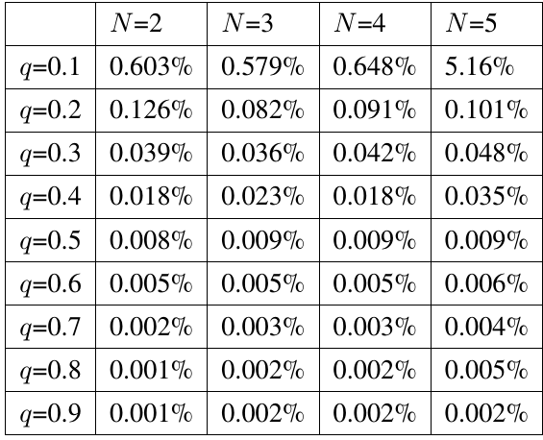
研究内容一 控制-传输联合性能仿真分析
二、通信网络参数对控制系统性能的影响分析——采样周期T(=NT_{S})
表2 T_{S}=0.001, 不同采样周期、不同成功解码率下状态均方误差增加率
图9 系统阶跃响应: N =3
图10 系统阶跃响应: N =9

Slide 27
研究内容一 控制-传输联合性能仿真分析
二、通信网络参数对控制系统性能的影响分析——采样周期T(=NT_{S})
表2 T_{S}=0.001, 不同采样周期、不同成功解码率下状态均方误差增加率
图9 系统阶跃响应: N =3
图10 系统阶跃响应: N =9

Slide 28
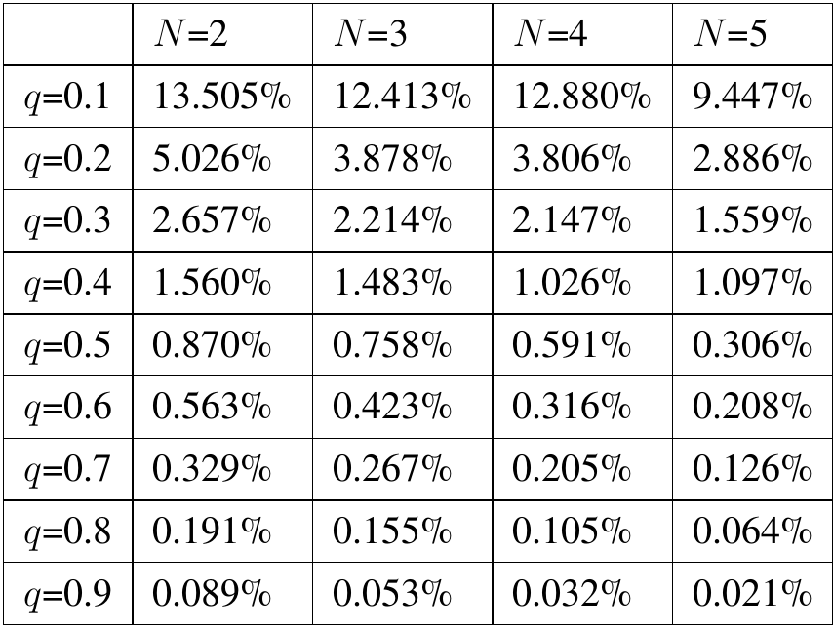
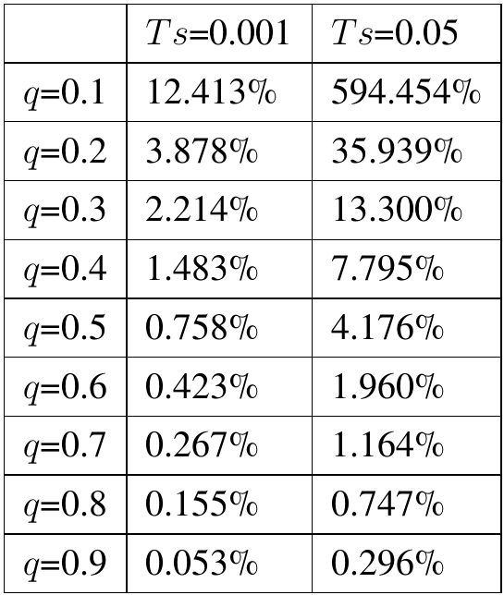
研究内容一 控制-传输联合性能仿真分析
三、通信网络参数对控制能耗的影响与分析——成功解码率q
表3 T_{S}=0.001, 不同采样周期、不同成功解码率下控制能耗的增加率
表4 N=3, 不同传输时隙、不同成功解码率下控制能耗的增加率
Notes:
由于当N增大时重传次数更多 相同成功解码率下，控制代价的增加率是降低的

Slide 29
研究内容一 控制-传输联合性能仿真分析
三、通信网络参数对控制能耗的影响与分析——成功解码率q
表3 T_{S}=0.001, 不同采样周期、不同成功解码率下控制能耗的增加率
表4 N=3, 不同传输时隙、不同成功解码率下控制能耗的增加率

Slide 30
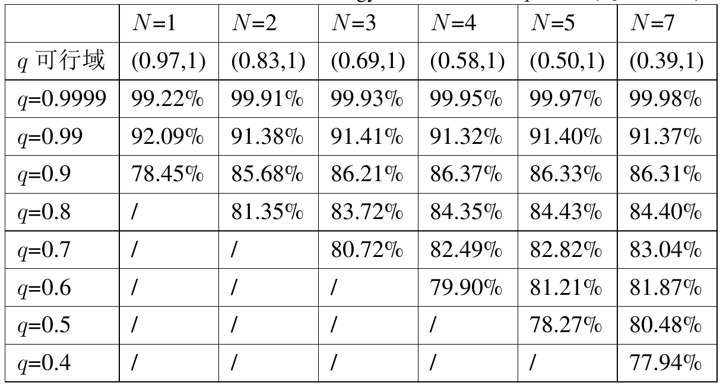
研究内容一 控制-传输联合性能仿真分析
四、通信网络参数对传输能耗的影响与分析——成功解码率q
考虑3个子系统共享3个信道，根据定理 1 计算得到给定传输时隙长度时，不同采样周期 (T=NT_{S}) 下成功解码率 q 的可行域，并给出有效传输能耗利用率。
表5 T_{S}=0.001, 不同采样周期、成功解码率可行域内有效传输能耗利用率
定理1. 在一个有S个传感器的采样数据需要通过具有C个信道的共享信道进行传输的系统中，当系统的最大采样周期为T，传感器传输需要的传输时间为T_{S}时，成功解码率的可行域为
其中，ε 是一个大于零的极小的常数。

Slide 31
研究内容一 控制-传输联合性能仿真分析
四、通信网络参数对传输性能的影响与分析——成功解码率q
考虑3个子系统共享3个信道，根据定理 1 计算得到给定传输时隙长度时，不同采样周期 (T=NT_{S}) 下成功解码率 q 的可行域，并给出有效传输能耗利用率。
表4 T_{S}=0.001, 不同采样周期、成功解码率可行域内有效传输能耗利用率
定理1. 在一个有S个传感器的采样数据需要通过具有C个信道的共享信道进行传输的系统中，当系统的最大采样周期为T，传感器传输需要的传输时间为T_{S}时，成功解码率的可行域为
其中，ε 是一个大于零的极小的常数。

Slide 32
研究内容一 控制-传输联合性能仿真分析
五、控制-传输联合性能分析——T_{S} = 0.001， N = 3
表6 控制-传输联合性能比较分析1（传输能耗权重较小，即传感器电池容量大或更换便捷）
 | 传输性能权重 | 控制能耗权重 | 控制精度权重 | 近平衡点 | 适用场景
 | 0.026274163 | 0.3031997 | 0.670526137
q=0.9 | 86.215% | 0.053% | 0.002% | 2.301% | 适合通信环境较好，控制精度要求高的场景
q=0.8 | 83.723% | 0.155% | 0.002% | 2.304% | 适合通信环境一般，控制精度要求高的场景
q=0.7 | 80.727% | 0.267% | 0.003% | 2.301% | 适合通信环境较差，控制精度要求不太高的场景
表7 控制-传输联合性能比较分析2（通信能耗权重较大 ，即传感器电池容量大或更换麻烦）
 | 传输能耗权重 | 控制能耗权重 | 控制精度权重 | 近平衡点 | 适用场景
 | 0.0329883 | 0.1098611 | 0.8571506
q=0.9 | 86.215% | 0.053% | 0.002% | 2.890% | 适合通信环境较好，控制精度要求高的场景
q=0.8 | 83.723% | 0.155% | 0.002% | 2.895% | 适合通信环境一般，控制精度要求高的场景
q=0.7 | 80.727% | 0.267% | 0.003% | 2.892% | 适合通信环境较差，控制精度要求不太高的场景

Slide 33
研究内容一 小结
研究内容一主要对一般网络控制系统的控制-传输联合性能进行了建模与分析。
利用匈牙利方法设计了最小化单个时隙传输能耗的信道-系统配对算法；
给出了网络中子系统个数、采样周期和成功解码率之间的关系；
给出了具有α-指数衰减的LQR控制器；
建立了衡量控制-传输联合性能的代价函数；
仿真分析了网络的各个参数对于控制系统稳定性、控制代价和通信能耗的影响。

Slide 34
目录 Contents
1
研究背景及现状
2
主要研究内容
一般网络控制系统的控制-传输联合性能分析
离散顺序系统的卡尔曼滤波与节能设计分析
工业复杂干扰环境的分类与控制-传输性能分析
3
总结与展望

Slide 35
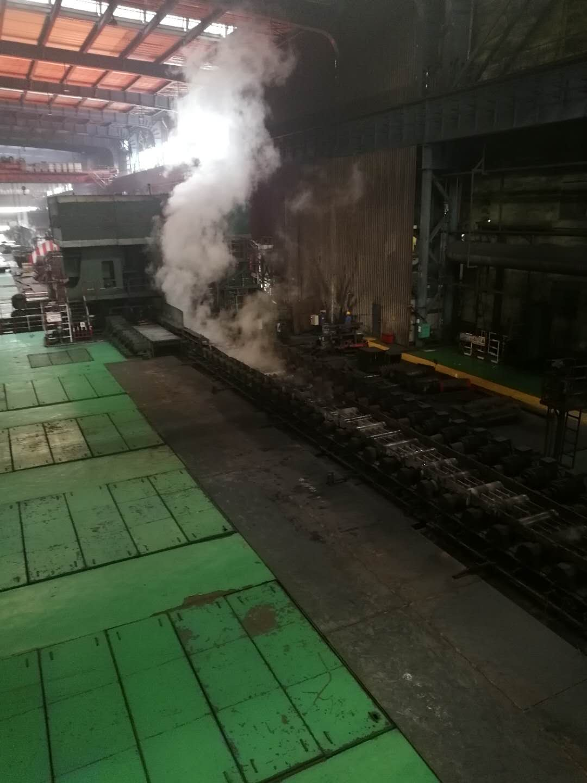
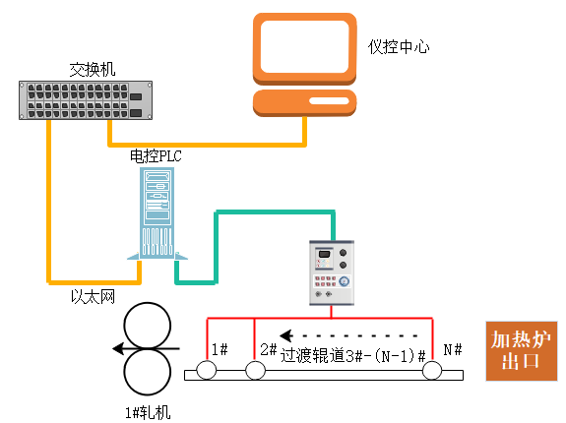
研究内容二 离散顺序系统的分布式卡尔曼滤波与控制-传输性能分析——研究背景
传送锟道广泛应用于钢铁厂、汽车制造等多类离散工业场景内，以钢铁企业出炉传送锟道为例
1、锟道速度远大于轧机速度产生咬头不好、弹钢等问题。
2、所有传送锟电机总是高速运行，产生资源浪费。
图11 传统出炉传送锟现场图
图12 传统出炉传送锟系统图

Slide 36
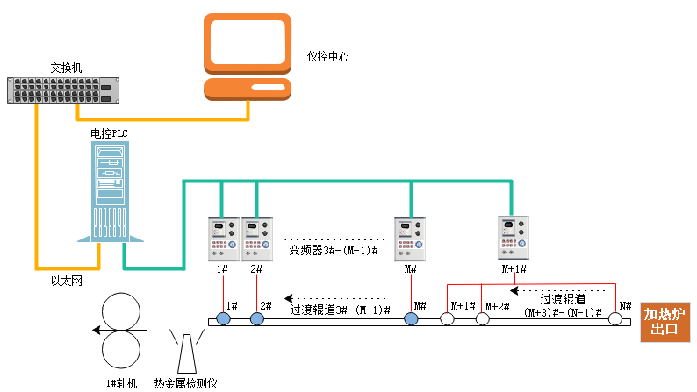
研究内容二 离散顺序系统的分布式卡尔曼滤波与控制-传输性能分析——研究背景
刘祝山等的研究发现，通过降低1-9号过渡锟道的速度，即将功率调整为：3.2kw 1.2kw。则对于每天工作20小时，每月工作26天，一年工作12个月的工厂，当工业用电为0.61元/ 度时，全年共可节省用电费68515.2元。
图13 改进后的出炉传送锟系统图
刘祝山, 王坤, 裴娟. 张钢出炉辊道节能改造[J]. 电子制作, 2015(14):72-73.

Slide 37
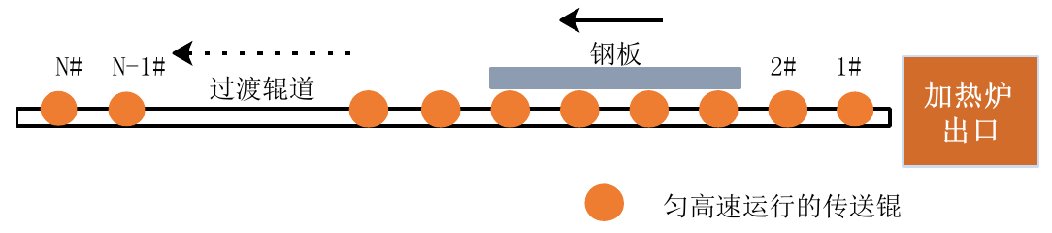
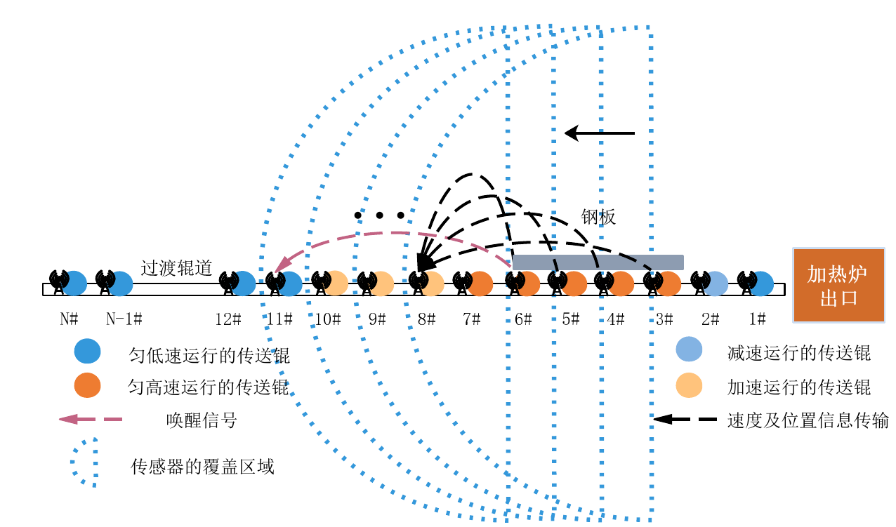
研究内容二 离散顺序系统的分布式卡尔曼滤波与控制-传输性能分析——问题描述
所有传送锟总是高速运行的传送锟道系统
图14 传统的出炉传送锟速度示意图
钢板离开1#，速度已降至最低，等待下一次唤醒信号；传感器为睡眠状态；
钢板离开2#，速度未减至期望的最小速度；传感器处于睡眠状态；
3#、4#、5#和6#执行传送钢板任务；传感器为发送状态；
为了安全，7#提前加至传送速度；传感器处于发送状态；
8#、9#和10#处于加速状态；传感器发送也接收信息；
11#受到唤醒信号，开始加速；传感器处于接收状态；
12#-N#低速运行的传送锟，传感器处于睡眠状态
图15 无线传输下的出炉传送锟调速示意图

Slide 38
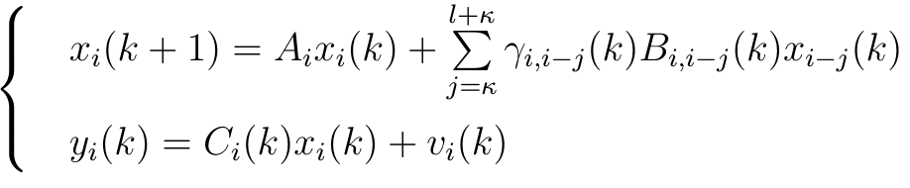
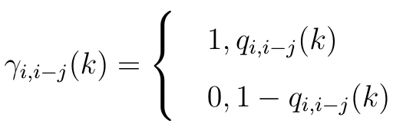
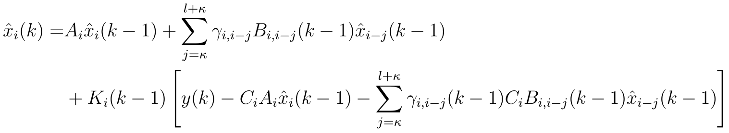
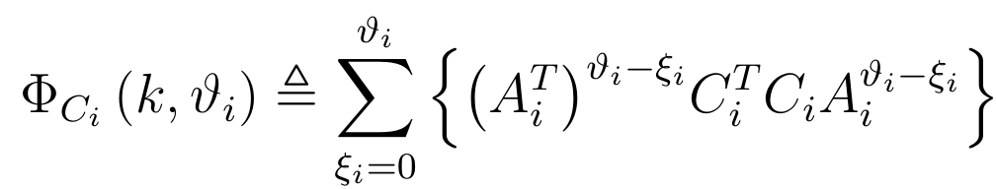
研究内容二 离散顺序系统的分布式卡尔曼滤波
离散顺序系统的建模
离散顺序系统的分布式卡尔曼滤波
卡尔曼滤波增益为
稳定性条件为存在一个标量 μ_{i} 和一个正整数 θ_{i} 满足
其中
图15 无线传输下的出炉传送锟调速示意图

Slide 39
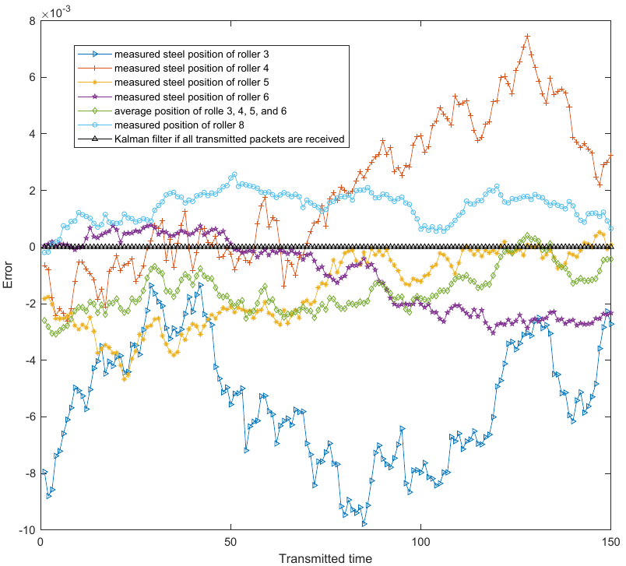
研究内容二 离散顺序系统的分布式卡尔曼滤波
仿真分析
以8#传送锟为例
的概率为0.62
的概率为0.7
的概率为0.75
的概率为0.83
3#、4#、5#和6#传送锟传感器对钢板速度的测量服从正态分布，期望均为5，方差分别为0.12，0.1，0.06，0.03
图16 板头位置信息测量及部分估计方法性能比较

Slide 40
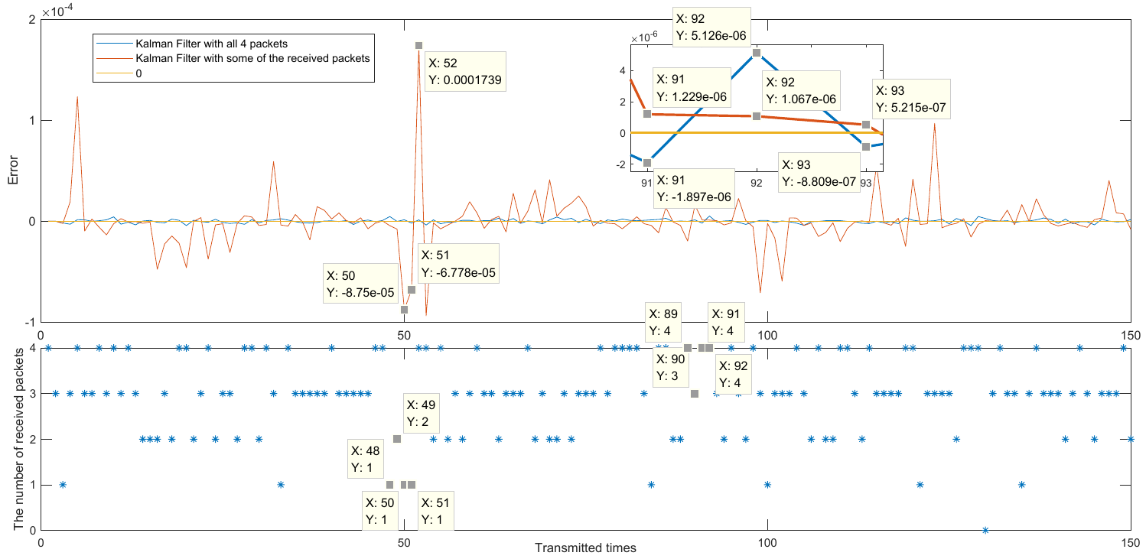
研究内容二 离散顺序系统的分布式卡尔曼滤波
仿真分析
以8#传送锟为例
的概率为0.62
的概率为0.7
的概率为0.75
的概率为0.83
3#、4#、5#和6#传送锟传感器对钢板速度的测量服从正态分布，期望均为5，方差分别为0.12，0.1，0.06，0.03
图17 基于不同传输方式的卡尔曼滤波估计方法性能比较

Slide 41
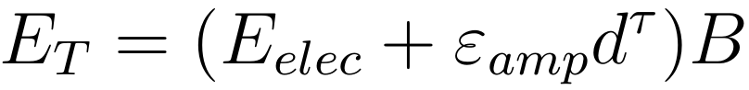
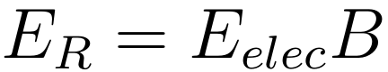
研究内容二 离散顺序系统的传输能耗建模
发射功率E_{T}为
接收功率E_{R}为
每个采样周期传感器网络的能耗E_{comm}为
ε_{amp}为发射放大器的能量耗散
E_{elec} 传感器基本能耗
d传输距离
τ为信道路径损耗
B为传输和接收的比特数
E_{S} 休眠状态传感器功率
I_{L}表示低速或减速状态运行传送锟的传感器集合，
I_{Acc}表示被唤醒和加速状态运行传送锟的传感器集合，
(L+1)表示承担传送任务传送锟的传感器集合，
图15 无线传输下的出炉传送锟调速示意图

Slide 42
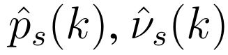
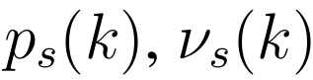
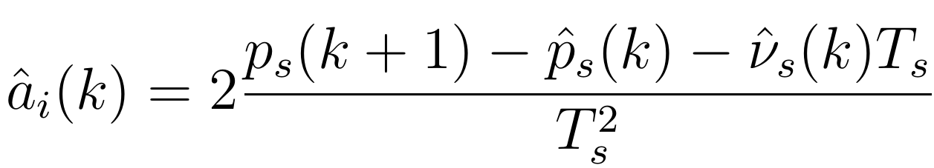
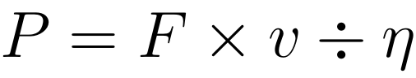
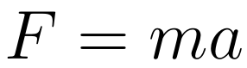
研究内容二 离散顺序系统的控制能耗建模
估计出的板头位置和钢板传送位置和速度信息
实际板头位置和速度为 ，
则电机加速度可进行如下调整
钢板位置的估计
电机功率为
T_{s}为采样周期
a 为电机加速度
η 为传动机械效率，一般为0.8
v 为电机线速度
F 为牵引力
图15 无线传输下的出炉传送锟调速示意图

Slide 43
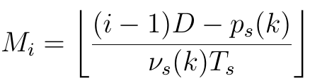
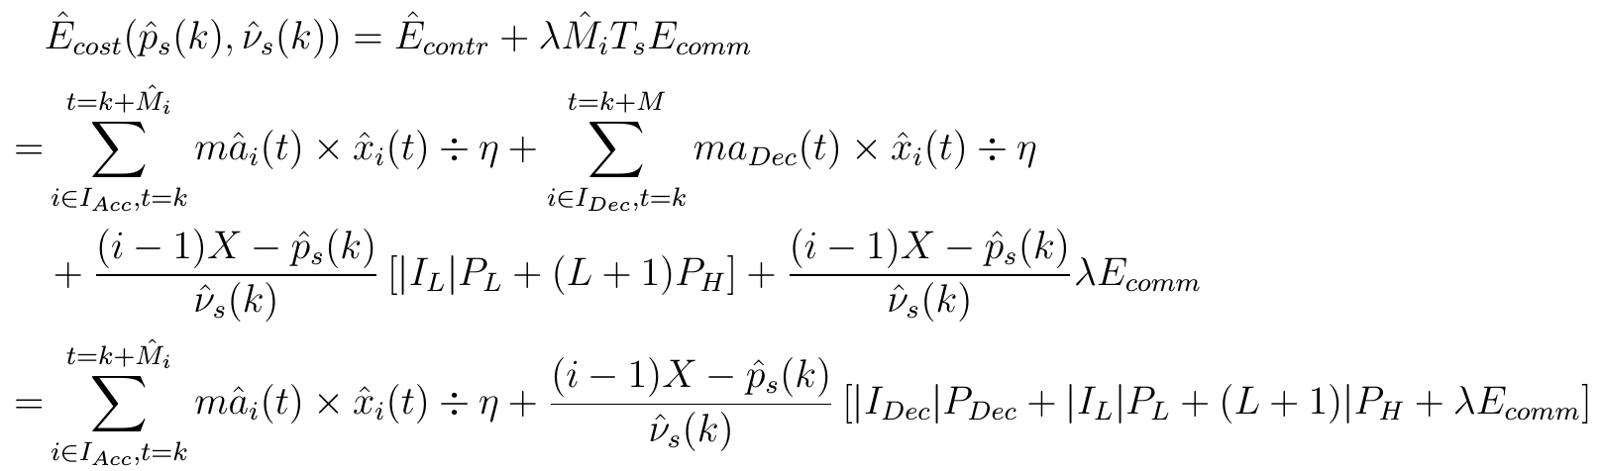
研究内容二 离散顺序系统的控制-传输能耗建模
i# 传送锟子系统的加速时间为
整个传送锟系统的控制-传输联合能耗函数可以表示为
(i-1)D 为 i# 传送锟的横坐标
I_{Acc}表示加速状态运行传送锟集合，| I_{Acc} |表示集合I_{Acc}内的元素个数
I_{Dec}表示减速状态运行传送锟集合，| I_{Dec} |表示集合I_{Dec}内的元素个数
I_{L}表示低速状态运行传送锟集合，| I_{L} |表示集合I_{L}内的元素个数
P_{Dec}为传送锟减速时电机的平均功率, P_{H}, P_{L}分别为高速、低速运行传送锟的电机功率

Slide 44
研究内容二 离散顺序系统的控制-传输节能分析
仿真分析
E_{S} = 1mW, E_{R} = 12mW, E_{T} = 14mW, | I_{Acc} | = 4, | I_{L} | = 11, L+1 = 4, E_{comm} = 119mW/T_{s}
板头速度为0.4m/s, D=0.4m, 若电机加速是个匀加速过程，
t 时刻，为了安全，令 x₇ = 0.4m/s, 则 x₈ = 0.3m/s, x₉ = 0.2m/s, x₁₀ = 0.1m/s, x₁₁ = 0m/s;
t +1时刻，各传送锟的期望速度x₈ = 0.4m/s, x₉ = 0.3m/s, x₁₀ = 0.2m/s, x₁₁ = 0.1m/s ;
给定P_{H} = 3.2kW, T_{s} = 0.005s, 根据计算得，
11\#子系统从它收到唤醒信号到开始承担传送任务需要5秒，电机能耗为2.97+3.2=6.17kW；
10\#子系统从11\#收到唤醒信号到开始承担传送任务需要4秒，电机能耗为2.79+3.2=5.99kW；
9\#子系统从11\#收到唤醒信号到开始承担传送任务需要3秒，电机能耗为2.23+3.2=5.43kW；
8\#子系统从11\#收到唤醒信号到开始承担传送任务需要2秒，电机能耗为1.30+3.2=4.5kW;
节约的能耗为：
图15 无线传输下的出炉传送锟调速示意图

Slide 45
研究内容二 离散顺序系统的控制-传输节能分析
仿真分析
E_{S} = 1mW, E_{R} = 12mW, E_{T} = 14mW, | I_{Acc} | = 4, | I_{L} | = 11, L+1 = 4, E_{comm} = 119mW/T_{s}
板头速度为0.4m/s, D=0.4m, 若电机加速是个匀加速过程，
t 时刻，为了安全，令 x₇ = 0.4m/s, 则 x₈ = 0.3m/s, x₉ = 0.2m/s, x₁₀ = 0.1m/s, x₁₁ = 0m/s;
t +1时刻，各传送锟的期望速度x₈ = 0.4m/s, x₉ = 0.3m/s, x₁₀ = 0.2m/s, x₁₁ = 0.1m/s ;
给定P_{H} = 3.2kW, T_{s} = 0.005s, 根据计算得，
11\#子系统从它收到唤醒信号到开始承担传送任务需要5秒，电机能耗为2.97+3.2=6.17kW；
10\#子系统从11\#收到唤醒信号到开始承担传送任务需要4秒，电机能耗为2.79+3.2=5.99kW；
9\#子系统从11\#收到唤醒信号到开始承担传送任务需要3秒，电机能耗为2.23+3.2=5.43kW；
8\#子系统从11\#收到唤醒信号到开始承担传送任务需要2秒，电机能耗为1.30+3.2=4.5kW;
节约的能耗为：
图15 无线传输下的出炉传送锟调速示意图

Slide 46
研究内容二 离散顺序系统的控制-传输节能分析
仿真分析
E_{S} = 1mW, E_{R} = 12mW, E_{T} = 14mW, | I_{Acc} | = 4, | I_{L} | = 11, L+1 = 4, E_{comm} = 119mW/T_{s}
板头速度为0.4m/s, D=0.4m, 若电机加速是个匀加速过程，
t 时刻，为了安全，令 x₇ = 0.4m/s, 则 x₈ = 0.3m/s, x₉ = 0.2m/s, x₁₀ = 0.1m/s, x₁₁ = 0m/s;
t +1时刻，各传送锟的期望速度x₈ = 0.4m/s, x₉ = 0.3m/s, x₁₀ = 0.2m/s, x₁₁ = 0.1m/s ;
给定P_{H} = 3.2kW, T_{s} = 0.005s, 根据计算得，
11\#子系统从它收到唤醒信号到开始承担传送任务需要5秒，电机能耗为2.97+3.2=6.17kW；
10\#子系统从11\#收到唤醒信号到开始承担传送任务需要4秒，电机能耗为2.79+3.2=5.99kW；
9\#子系统从11\#收到唤醒信号到开始承担传送任务需要3秒，电机能耗为2.23+3.2=5.43kW；
8\#子系统从11\#收到唤醒信号到开始承担传送任务需要2秒，电机能耗为1.30+3.2=4.5kW;
节约的能耗为：
图15 无线传输下的出炉传送锟调速示意图

Slide 47
研究内容二 离散顺序系统的控制-传输节能分析
仿真分析
E_{S} = 1mW, E_{R} = 12mW, E_{T} = 14mW, | I_{Acc} | = 4, | I_{L} | = 11, L+1 = 4, E_{comm} = 119mW/T_{s}
板头速度为0.4m/s, D=0.4m, 若电机加速是个匀加速过程，
t 时刻，为了安全，令 x₇ = 0.4m/s, 则 x₈ = 0.3m/s, x₉ = 0.2m/s, x₁₀ = 0.1m/s, x₁₁ = 0m/s;
t +1时刻，各传送锟的期望速度x₈ = 0.4m/s, x₉ = 0.3m/s, x₁₀ = 0.2m/s, x₁₁ = 0.1m/s ;
给定P_{H} = 3.2kW, T_{s} = 0.005s, 根据计算得，
11\#子系统从它收到唤醒信号到开始承担传送任务需要5秒，电机能耗为2.97+3.2=6.17kW；
10\#子系统从11\#收到唤醒信号到开始承担传送任务需要4秒，电机能耗为2.79+3.2=5.99kW；
9\#子系统从11\#收到唤醒信号到开始承担传送任务需要3秒，电机能耗为2.23+3.2=5.43kW；
8\#子系统从11\#收到唤醒信号到开始承担传送任务需要2秒，电机能耗为1.30+3.2=4.5kW;
节约的能耗为：
图15 无线传输下的出炉传送锟调速示意图

Slide 48
研究内容二 离散顺序系统的控制-传输节能分析
仿真分析
E_{S} = 1mW, E_{R} = 12mW, E_{T} = 14mW, | I_{Acc} | = 4, | I_{L} | = 11, L+1 = 4, E_{comm} = 119mW/T_{s}
板头速度为0.4m/s, D=0.4m, 若电机加速是个匀加速过程，
t 时刻，为了安全，令 x₇ = 0.4m/s, 则 x₈ = 0.3m/s, x₉ = 0.2m/s, x₁₀ = 0.1m/s, x₁₁ = 0m/s;
t +1时刻，各传送锟的期望速度x₈ = 0.4m/s, x₉ = 0.3m/s, x₁₀ = 0.2m/s, x₁₁ = 0.1m/s ;
给定P_{H} = 3.2kW, T_{s} = 0.005s, 根据计算得，
11\#子系统从它收到唤醒信号到开始承担传送任务需要5秒，电机能耗为2.97+3.2=6.17kW；
10\#子系统从11\#收到唤醒信号到开始承担传送任务需要4秒，电机能耗为2.79+3.2=5.99kW；
9\#子系统从11\#收到唤醒信号到开始承担传送任务需要3秒，电机能耗为2.23+3.2=5.43kW；
8\#子系统从11\#收到唤醒信号到开始承担传送任务需要2秒，电机能耗为1.30+3.2=4.5kW;
节约的能耗为：
图15 无线传输下的出炉传送锟调速示意图
考虑5s内整个系统的能耗，
传统方法：
若所有传送锟在5s内均以0.4m/s运行，能耗为3.2✖5 ✖20 = 320kW
调速后：
引入无线传感器网络之后，系统能耗为109.615kW+1.19W
不考虑传输能耗，仅控制能耗节约了210.385kW , 节约的能量非常可观！

Slide 49
研究内容二 小结
研究内容二主要设计了离散顺序系统的估计器与并对工业实例进行了节能设计分析
设计了离散顺序系统的不确定传输下的分布式卡尔曼估计算法并给出了稳定性条件；
以钢厂出炉传送锟道为例，给出了控制-传输联合能耗函数；
根据提出的估计算法和控制-传输能耗函数，给出了出炉传送锟道的节能方案，计算了理想情况下的节能效果。
仿真验证了估计方法的有效性并分析了由于不确定性传输带来的估计精度的变化。

Slide 50
目录 Contents
1
研究背景及现状
2
主要研究内容
一般网络控制系统的控制-传输联合性能分析
离散顺序系统的卡尔曼滤波与节能设计分析
工业复杂干扰环境的分类与控制-传输性能分析
3
总结与展望

Slide 51
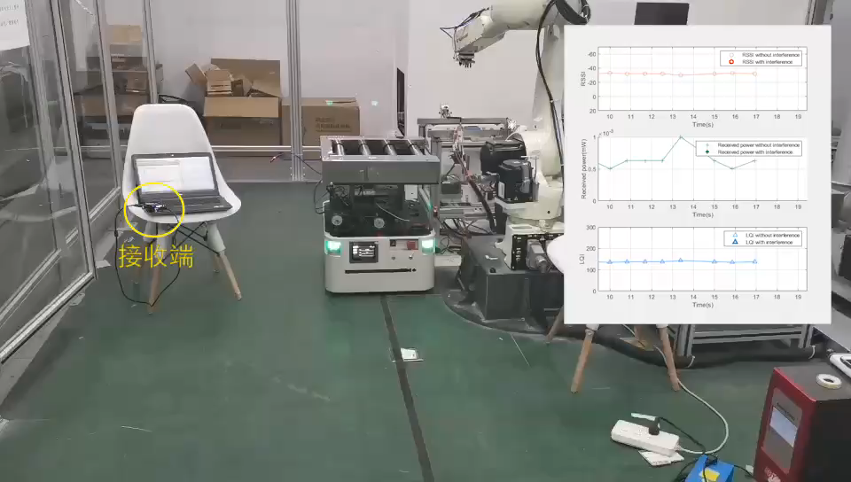
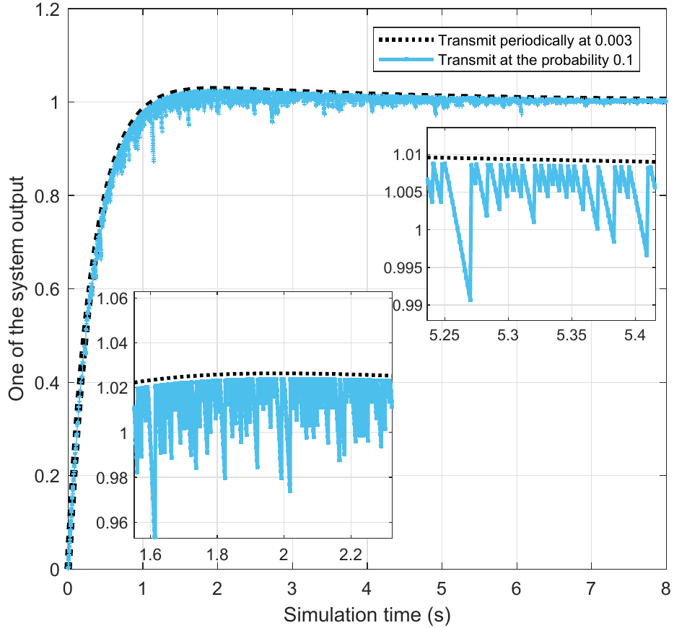
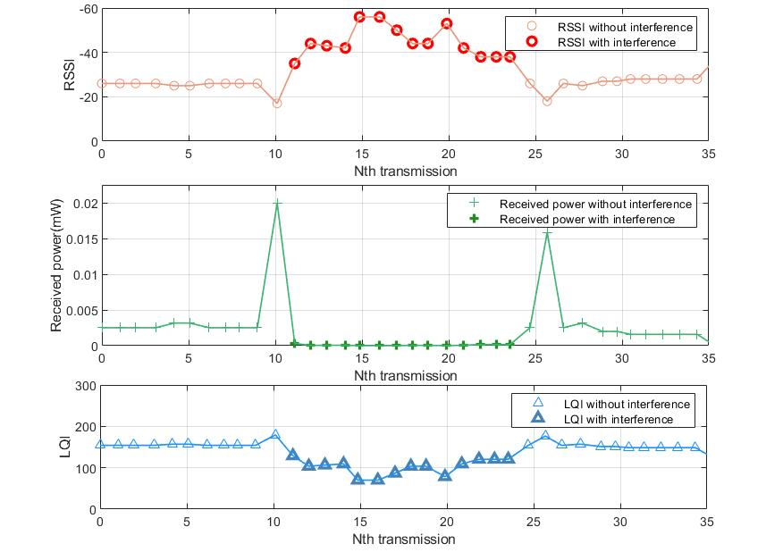
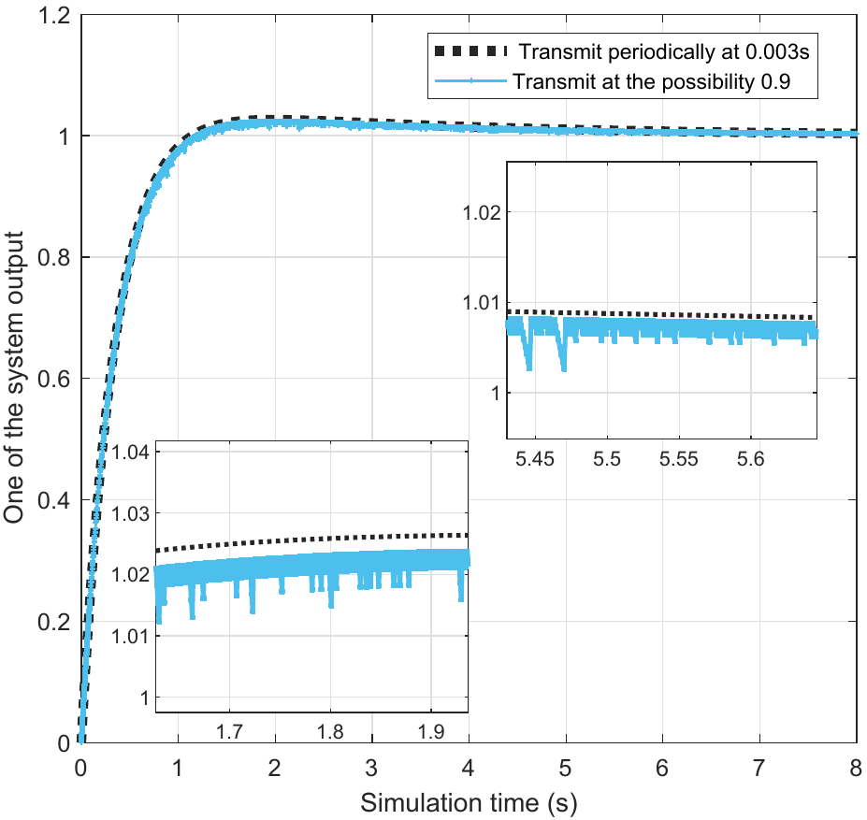
研究内容三 工业复杂干扰研究背景及基础
来源多样，复杂变化的工业干扰对工业场景下的无线传输和系统稳定性带来不可忽视的影响。
图17 成功解码率为0.1时的控制系统性能
图19 工业环境干扰对无线信道链路质量指数的影响
图20 工业环境干扰对无线信道链路质量指数的影响
图18 成功解码率为0.9时的控制系统性能

Slide 52
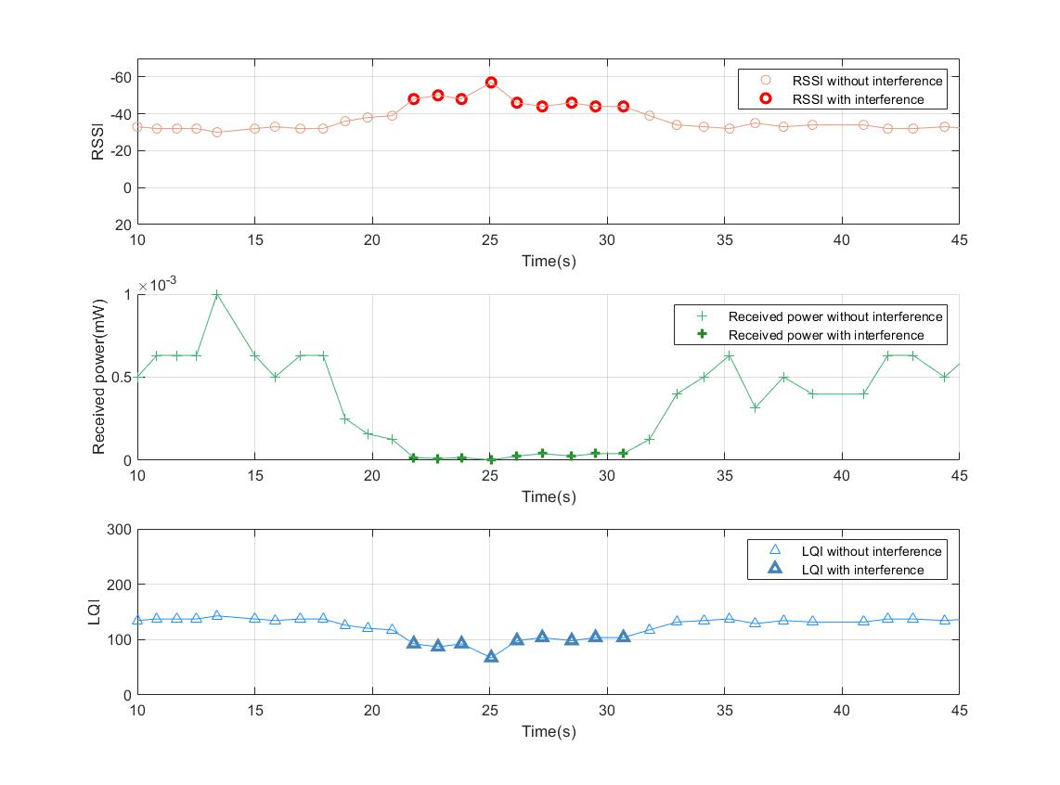
研究内容三 工业复杂干扰研究背景及基础
来源多样，复杂变化的工业干扰对工业场景下的无线传输和系统稳定性带来不可忽视的影响。
图18 成功解码率为0.1时的控制系统性能
图20 工业环境干扰对无线信道信号接收强度的影响
图21 工业环境干扰对无线信道链路质量指数的影响
图19 成功解码率为0.9时的控制系统性能

Slide 53
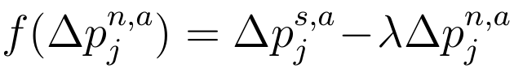
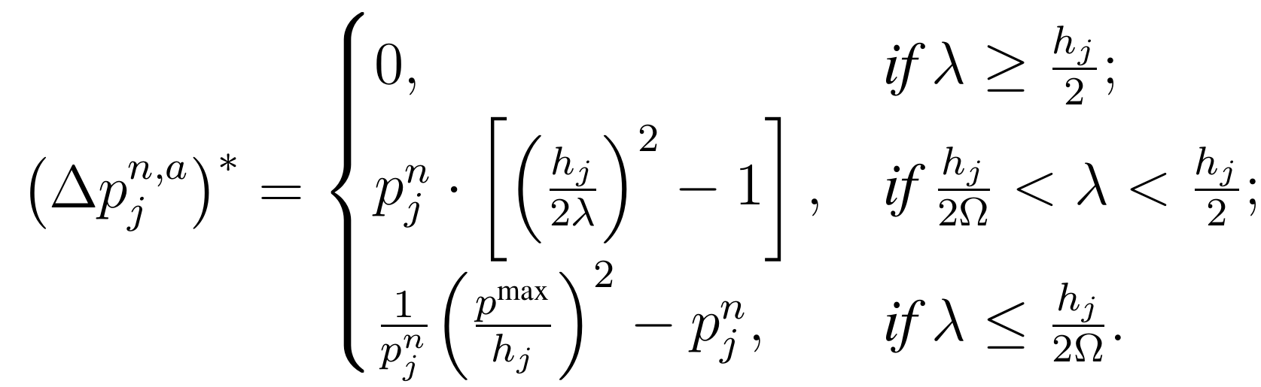
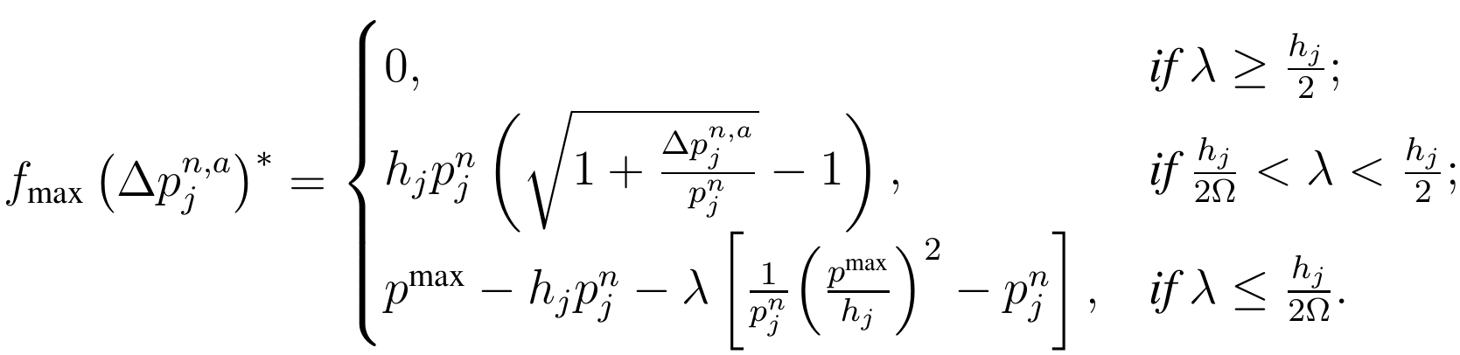


研究内容三 工业复杂干扰环境下控制-传输性能分析
用增加的信道噪声功率表示环境干扰对传输带来的影响，将工业复杂干扰环境分为两类：弱干扰环境 ($p^{s,a}≤p^{max}$) 和强干扰环境 ($p^{s,a}≥p^{max}$) 。
弱干扰环境内系统性能分析(控制代价不变，估计精度不变，传输能耗增加)
信道 j 处于弱干扰环境下
表示信道 j 传输能耗的增加与引入干扰之后的收益之差，${f(∆p}_{j}^{n,a})≥0$表示干扰带来的收益小于原系统传输能耗的增加；当 ${f(∆p}_{j}^{n,a})$取最大值时，对于系统设计而言是最差的情况！
${ p}^{s,a}$为干扰状态下的传感器的发射功率； $p^{max}$为传感器的最大发射功率；
${ ∆p}_{j}^{n,a}$为信道 j 噪声的增加量； λ${∆p}_{j}^{n,a}$ 为干扰源将信道 j 的信道噪声提高${ ∆p}_{j}^{n,a}$时的收益

Slide 54



研究内容三 工业复杂干扰环境下控制-传输性能分析
弱干扰环境内系统性能分析(控制代价不变，估计精度不变，传输能耗增加)
基础干扰环境下信道噪声分布矩阵为 3000个采样周期后传输能耗矩阵为
弱干扰环境下信道噪声分布矩阵为 3000个采样周期后传输能耗矩阵为
经过3000个采样周期之后，基础干扰环境内的传输能耗为2487.029813 mW，弱干扰环境的传输能耗为2761.406126 mW，可以看出
弱干扰环境下的传输能耗显著增加。
若 ${ p}_{j}^{n}=0$.0005， λ = 5，则当${ ∆p}_{j}^{n,a}=0.0015$时，
${ f(∆p}_{j}^{n,a})$达到最大值，这是最不愿意发生的情况；
${ f(∆p}_{j}^{n,a})≥0$，都是应该避免的情况！
图22 ${ ∆p}_{j}^{n,a}$ 与 ${ f(∆p}_{j}^{n,a})$ 关系图

Slide 55




研究内容三 工业复杂干扰环境下控制-传输性能分析
强干扰环境内系统性能分析(控制代价增大，估计精度降低，传输能耗增加)
信道 j 处于强干扰环境下，以最大传输功率 $p^{max}$ 进行传输，传感器使用周期降至最低，控制代价的增加为
图23 控制能耗随成功解码率的变化
图24 控制能耗的增加随成功解码率的变化

Slide 56




研究内容三 工业复杂干扰环境下控制-传输性能分析
强干扰环境内系统性能分析(控制代价增大，估计精度降低，传输能耗增加)
若k时刻 ${| J}^{0}|$ 个传感器的数据解码失败， ${| J}^{1}|$ 个传感器的数据解码成功，则这种情况发生的概率为
表示确定性传输的均方误差与此时估计的均方误差的差表示为
图25 不同干扰环境下钢板位置估计的误差比较图

Slide 57

研究内容三 工业复杂干扰环境下控制-传输性能分析
强干扰环境内系统性能分析(控制代价增大，估计精度降低，传输能耗增加)
若k时刻 ${| J}^{0}|$ 个传感器的数据解码失败， ${| J}^{1}|$ 个传感器的数据解码成功，则这种情况发生的概率为
表示确定性传输的均方误差与此时估计的均方误差的差表示为
图26 不同干扰环境下钢板位置估计的误差比较及接收包个数差图

Slide 58
研究内容三 小结
研究内容三主要研究了工业复杂干扰环境及在干扰环境中控制-传输性能受到的影响。
实验平台验证了工厂设备的开关、物理遮挡等操作会对无线传输产生不可忽视的影响；
总结并分析两种干扰环境：弱干扰环境和强干扰环境；
分析了两种干扰环境对系统控制-传输性能的不同影响及其影响效果；
弱干扰环境下传输能耗的变化与干扰源收益之间的关系；
强干扰环境下控制能耗的增加；
强干扰环境下估计精度的下降；

Slide 59
目录 Contents
1
研究背景及现状
2
主要研究内容
一般网络控制系统的控制-传输联合性能分析
离散顺序系统的卡尔曼滤波与节能设计分析
工业复杂干扰环境的分类与控制-传输性能分析
3
总结及展望

Slide 60
主要工作总结
一般网络控制系统的控制-传输联合性能分析
最小化单个时隙传输能耗的信道-系统配对算法
给出了具有α-指数衰减的LQR控制器
联合了传输有效能耗利用率及控制代价增加率，给出了控制-传输的联合性能模型
离散顺序系统的估计与节能设计分析
设计了离散顺序系统的不确定传输下的分布式卡尔曼滤波
以钢厂出炉传送锟道为例，给出了节能方案，计算了节能效果
工业复杂干扰环境下的控制-传输性能分析
总结并分析两种干扰环境（弱干扰环境和强干扰环境）对系统性能的不同影响效果。
实验平台验证了工厂设备的开关、物理遮挡等操作会对无线传输产生不可忽视的影响，这个影响可以用信道链路指示来表示。

Slide 61
未来研究展望
针对一般网络控制系统的控制-传输联合性能分析
给出选择适合某些特定场景的参数选择规则，并给出规则的理论支撑；
设计信道-系统配对算法时考虑节点的剩余能量，并给出预测和延长网络寿命的方法；
针对适应不同采样周期的子系统设计调度策略，保证系统稳定性；
离散顺序系统的估计与节能设计分析
针对不同的估计精度需求，根据传感器的剩余能量和当前的估计误差，设计信道-传感器（系统）配对算法，以延长网络寿命；
承担传送任务的多个传送锟在决定钢板速度时是耦合的，使用并比较传统传送带模型以及基于机器学习等先进建模方法得出的模型对于板头位置和运送速度估计精度的优劣
工业复杂干扰环境下的控制-传输性能分析
细化强干扰环境的分类，对不同程度的强干扰环境下的控制代价和估计精度进行建模与分析。
不同程度干扰环境下的抗干扰策略设计。
完善实验平台，引入虚拟控制系统或现实控制系统实现干扰分析和抗干扰效果的可视化展示。

Slide 62
评阅意见修改
评阅意见1
修改建议1：论文题目有些宽泛，要再聚焦和明确；
改：暂未进行改动；原因是，始终没有想到更好的能覆盖整篇文章的题目；拟修改题目“基于两种结构的工业网络系统控制-传输联合性能及干扰分析”。
修改建议2：论文三部分主体多次提到安全，需要明确是信息安全还是物理安全。第二章提到DoS攻击，但是后面并没有解决；DoS攻击问题；第三章第一段提到安全性，也没有解释是哪类安全问题；
改：已修改。
评阅意见2
未给出修改意见。

Slide 63
参考文献
[1] Park P, Ergen S C, Fischione C. “Wireless network design for control systems: A survey,” in IEEE Communications Surveys & Tutorials, 2017, 20(2): 978-1013.
[2] Lai C L, Hsu P L. “Design the remote control system with the time-delay estimator and the adaptive smith predictor,” IEEE Transactions on Industrial Informatics, 2009, 6(1): 73-80.
[3] Park P, Araújo J, Johansson K H. “Wireless networked control system co-design,” in 2011 International Conference on Networking, Sensing and Control. IEEE, 2011: 486-491.
[4] Liu L, Han G, Chan S. “An SNR-assured anti-jamming routing protocol for reliable communication in industrial wireless sensor networks.” IEEE Communications Magazine, 2018, 56(2): 23-29.
[5] Swamy V N, Suri S, Rigge P, et al. “Real-time cooperative communication for automation over wireless.” IEEE Transactions on Wireless Communications, 2017, 16(11): 7168-7183.
[6] Lyu L, Chen C, Zhu S, et al. “Control Performance Aware Cooperative Transmission in Multiloop Wireless Control Systems for Industrial IoT Applications,” IEEE Internet of Things Journal, 2018, 5(5): 3954-3966.
[7] Chen H, Xu D, Li Z, et al. “Control for Discrete-Time Networked TS Fuzzy Systems with Packet Loss Based on Event-Triggered Mechanism,” Mathematical Problems in Engineering, 2019.
[8] Gatsis K, Ribeiro A, Pappas G J. “Optimal power management in wireless control systems,” IEEE Transactions on Automatic Control, 2014, 59(6): 1495-1510.
[9] Al Ayidh A, Nadas J B, Ghannam R, et al. “Communication and Control Co-Design Using MIMO Wireless Network,” 2019 UK/China Emerging Technologies (UCET). IEEE, 2019: 1-5.
[10] Chen B, Hu G, Ho D W C, et al. “Distributed Kalman filtering for time-varying discrete sequential systems,” Automatica, 2019, 99: 228-236.

Slide 64
谢谢！

Slide 65
请各位老师批评指导！

Slide 66
研究内容一 控制-传输联合性能建模
我们考虑一个具有α-指数衰减的渐近稳定系统的LQR控制器设计
目标函数为：
控制器为：
Riccati 方程为
为了统一，给出衡量系统控制-传输联合性能的函数为：
其中， Ψ_{contr} 是在引入不确定性无线传输之后控制代价的增加率，
Ψ_{comm} 是无线网络系统中传输能量的有效利用率。
图3 子系统 i 网络结构图.

Slide 67

研究内容二 离散顺序系统的控制-传输节能分析
仿真分析
E_{S} = 1mW, E_{R} = 12mW, E_{T} = 14mW, | I_{Acc} | = 4, | I_{L} | = 11, L+1 = 4, E_{comm} = 119mW/T_{s}
板头速度为0.4m/s, D=0.4m, 若电机加速是个匀加速过程，
t 时刻，为了安全，令 x₇ = 0.4m/s, 则 x₈ = 0.3m/s, x₉ = 0.2m/s, x₁₀ = 0.1m/s, x₁₁ = 0m/s;
t +1时刻，各传送锟的期望速度x₈ = 0.4m/s, x₉ = 0.3m/s, x₁₀ = 0.2m/s, x₁₁ = 0.1m/s ;
给定P_{H} = 3.2kW, T_{s} = 0.005s, 根据计算得，
11\#子系统从它收到唤醒信号到开始承担传送任务需要5秒，电机能耗为2.97+3.2=6.17kW；
10\#子系统从11\#收到唤醒信号到开始承担传送任务需要4秒，电机能耗为2.79+3.2=5.99kW；
9\#子系统从11\#收到唤醒信号到开始承担传送任务需要3秒，电机能耗为2.23+3.2=5.43kW；
8\#子系统从11\#收到唤醒信号到开始承担传送任务需要2秒，电机能耗为1.30+3.2=4.5kW;
节约的能耗为：

